Slide 1
Павел Абалаков · Indoor Radio Design
УрТИСИ · третий курс
11.03.02 «Инфокоммуникационные технологии и системы связи»
II место: Всероссийский хакатон связи, 2025
Проект: Svyaz Hack Payment OCR
[Дополнить: текущая роль и профессиональные интересы]
Notes:
Источник: https://github.com/abalakovpa/abalakovpa, прочитан 12.10.2026. Факты из профиля; актуальность третьего курса подтвердить. 25 секунд.

Slide 2
Новые вводные меняют модель спроса
360 прогнозных 4G × 35% RRC × 10% buffer = 12,6 → 13 UE
DL: 13 × 8 = 104 Мбит/с вместо 2304
B3/B1/B7: 6 + 4 + 3 = 13 UE без CA
Один общий пул — кандидат; прежнее правило k=1,10 даёт два
Распределение антенн не создаёт новые секторы
Notes:
45 секунд. Объяснить изменение k(1)=1: пространственный перекос внутри одного пула не повышает суммарный спрос. Не заявлять запас на временные пики.

Slide 3
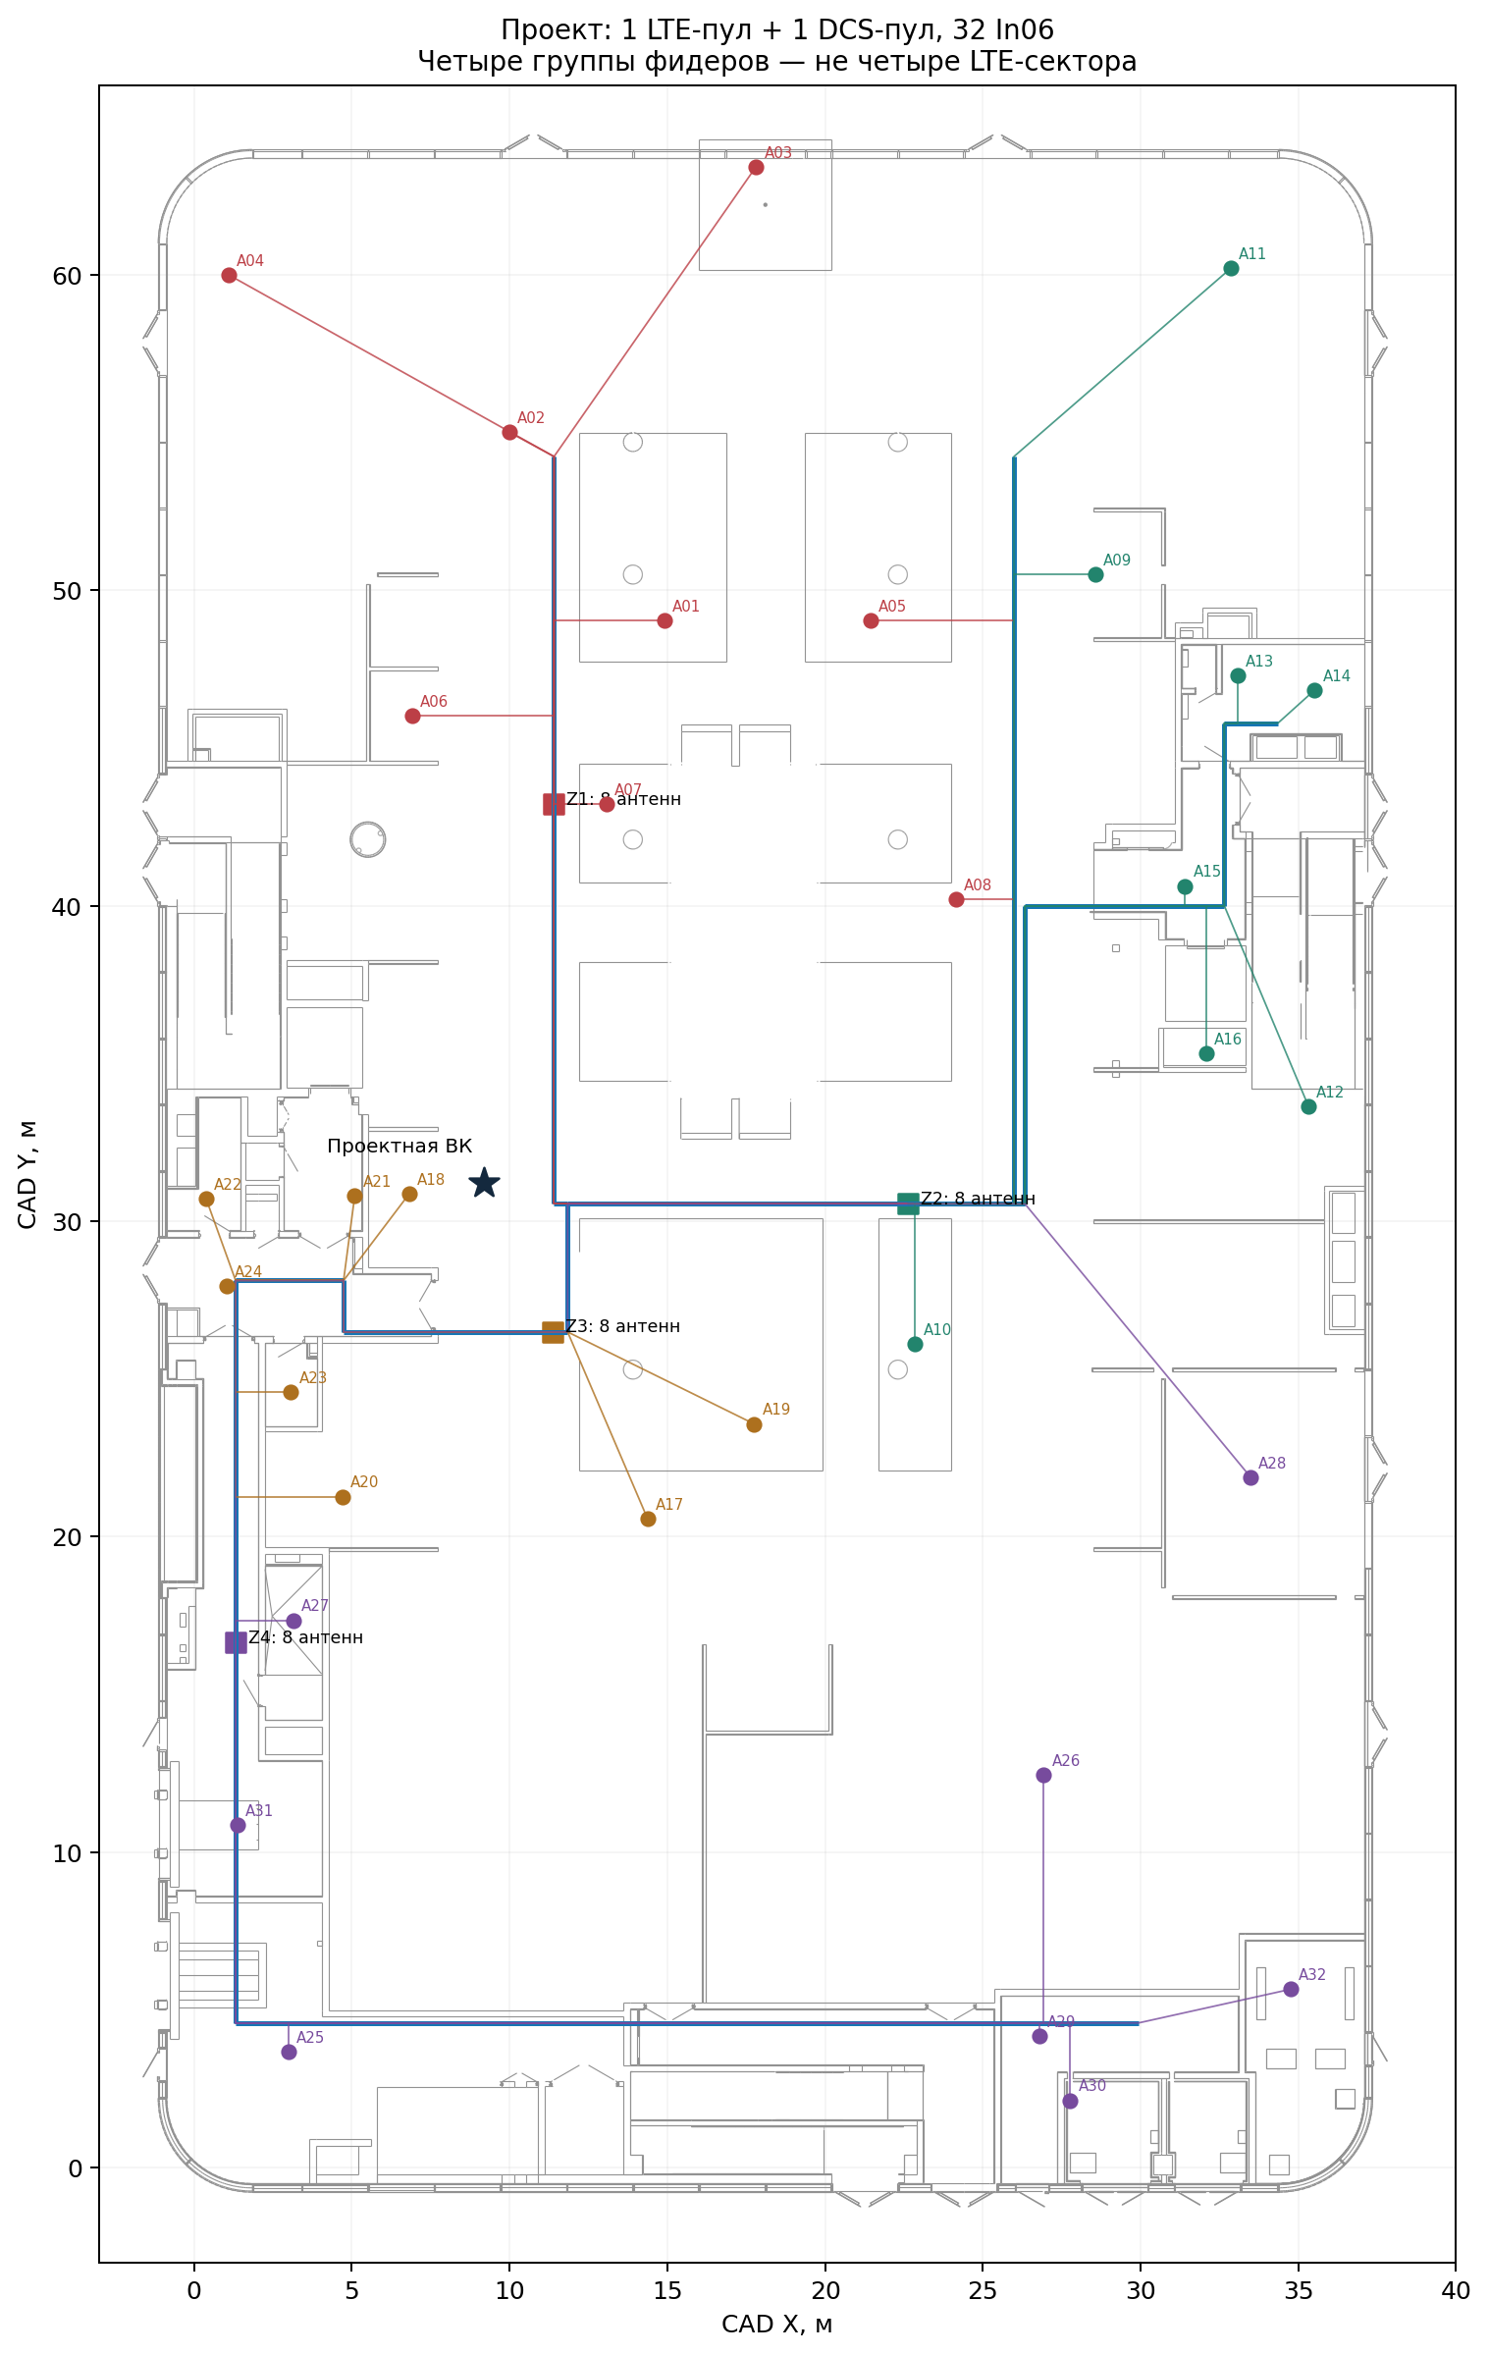
Проект на фактической CAD-подложке
46 помещений, итог экспликации 2097,06 м²
32 In06: схема после расчётного сравнения
4 группы фидеров, 2 независимые MIMO-ветви
Проектная ВК: часть 104.2; собственное допущение
Помещение 89 ещё не локализовано
Notes:
50 секунд. План — кандидат, а не утверждённое размещение. Точки привязаны к меткам помещений. Ограничения проговорить.

Slide 4
RSRP: расчёт и существенные ограничения
384 RF-точек и 35522 ячеек карты; шаг 0.25 м
P1, n=2,5, стены/колонны: B3/B1/B7 — 96.59%/96.58%/96.58%
B7 с дополнительными 3 дБ потерь: 96.51%
45,52 м² помещения 89 считаются непокрытыми
Прогноз модели; SINR, RSRQ и фактические KPI не подтверждены
Notes:
45 секунд. P1 — условное суммирование мощности 2N_PRB CRS-поднесущих на одном порту; отсутствует определение в задании. Расчёт n=2.5 без калибровки. Не выдавать уровни за измерения.

Slide 5
Спецификация связана с деревом DAS
Только позиции из предоставленного перечня
32 антенн; 16 PC252; 0 PC251; 8 PC211; 6 PC221; 9 PC250
Фидеры без резерва: 1/2 — 162.3 м; 7/8 — 1241.4 м
В закупочный метраж добавлено 10% отдельно
Пожарная модификация и component losses требуют уточнения
Notes:
40 секунд. Количества проекта условны; PASсивная схема не выполняет буквальное требование управляемых удалённых модулей. Не считать комплект закупочным.

Slide 6
Три решения и контроль готовности
Один общий LTE-пул: сохранение ёмкости без собственных межсекторных помех
Два раздельных MIMO-тракта до каждого In06
Трассы и спецификация рассчитываются из одной структуры
Приняты допущения: ВК в 104.2, нормировка пилота, параметры компонентов и модель стен
Рабочий проект. Полное соответствие ТЗ пока не заявляется.
Notes:
35 секунд; суммарно 240 секунд. Это черновик защиты со статусом работ, не окончательная презентация выполненного проекта.

